Slide 1
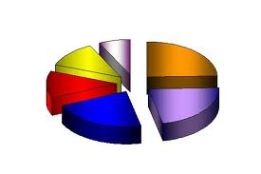
POLITICKÁ STRANA
Zoskupenie občanov s rovnakými záujmami v snahe participovať na moci.

Slide 2
POLITICKÉ STRANY
Integračná- spája podľa záujmov
Konkurenčná- ponúka alternatívny boj
Mobilizačná- mobilizuje ľudí k aktivite
Reprezentačná- reprezentuje názory, záujmy
Podieľajú sa na tvorbe politickej kultúry
Ponúkajú varianty vývoja krajiny
Stabilizujú politickú moc
Umožňujú konkurenciu (politický pluralizmus)
Funkcie politických strán
Význam politických strán

Slide 3
TYPY POLITICKÝCH STRÁN
Podľa politického vplyvu
Podľa politickej orientácie
PARLAMENTNÉ (v parlamente)
NEPARLAMENTNÉ (mimo parlamentu)
KOALIČNÉ (vládne)
OPOZIČNÉ (nevládne)
KONZERVATÍVNE (viac pravicové)
LIBERÁLNE (stredové)
SOCIÁLNE (viac ľavicové)

Slide 4
KONZERVATÍVNE STRANY
Tradičné hodnoty (rodina, náboženstvo, národ)
Sústreďujú sa na postavenie jednotlivca v spoločnosti
Dôraz na ekonomiku, rozvoj súkromného podnikania, národné záujmy
Napr. OĽANO, SME rodina, KDH,

Slide 5
LIBERÁLNE STRANY
Majú v programe ĽPaS, ochranu človeka, zachovanie mieru
Ľudské práva sú najdôležitejšie
Na prvom mieste je občan a nie štát
Neorientujú sa na žiadnu sociálnu vrstvu ani národ
Napr. SaS

Slide 6
SOCIÁLNE STRANY
Sklon k ateizmu
Sociálna solidarita- prerozdelenie bohatstva
Akceptujú súkromné vlastníctvo , ale štát má byť zodpovedný za udržiavanie životného štandardu
Dôraz na sociálne slabé rodiny, mladé rodiny. Dôchodcov, invalidov...
Dva prúdy- Sociálno-demokratický (Napr. SMER) a Komunistický (KSS)

Slide 7
Národné strany
Kladú dôraz na štát a národ, štátne a národné záujmy sú dôležitejšie ako práva jednotlivca
Vyzdvihujú rodinu, kresťanstvo, historické udalosti našich dejín
Chcú silný štát a skôr vyššie dane
Odmietajú liberálne hodnoty, stavajú skôr na tradíciách a zvykoch
SNS

Slide 8
Politické strany
Ak chcete niečo zmeniť a živiť sa politikou, tak si musíte vybrať niektorú pol. stranu, ktorej program a názorové hodnoty vám najviac sedia a vstúpiť do nej. Ako nezávislý nemáte šancu robiť veľkú politiky. Ak chcete niečo v štáte zmeniť musíte vyhrať voľby, alebo aspoň byť súčasťou vládnej koalície. Dnes sú to OĽANO, Sme rodina, Za ľudíc a SaS

Slide 9
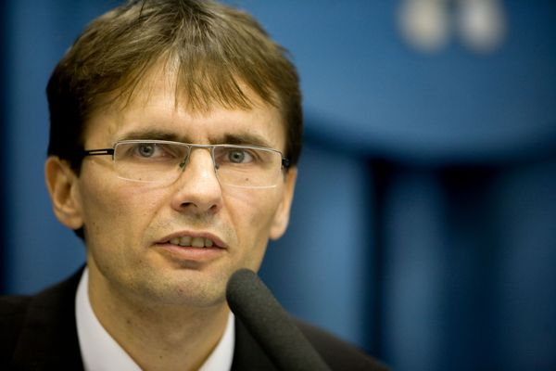
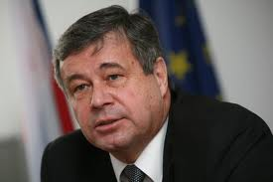
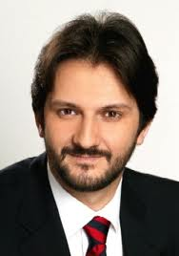
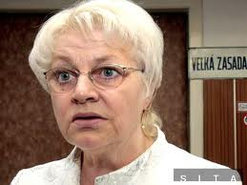
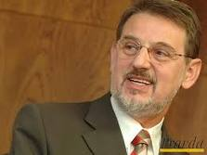
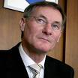
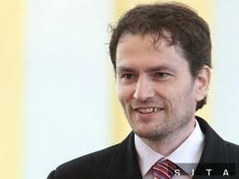
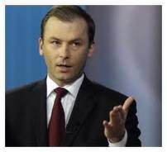
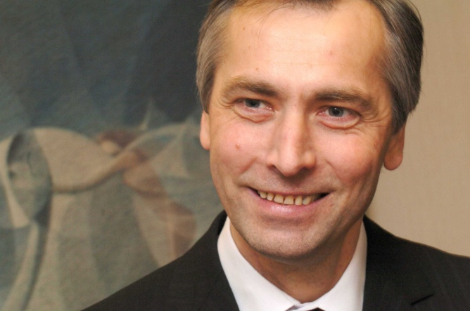
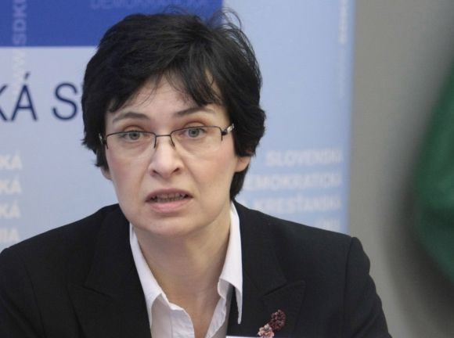
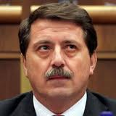
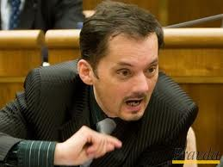

Slide 10
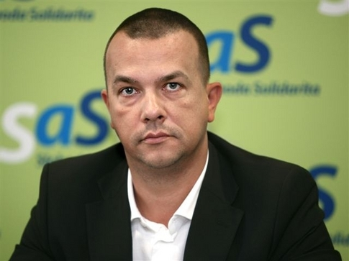
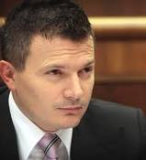
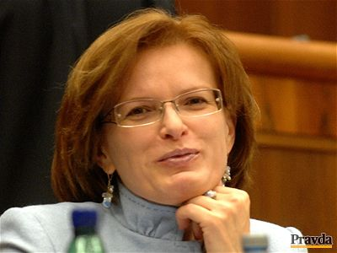
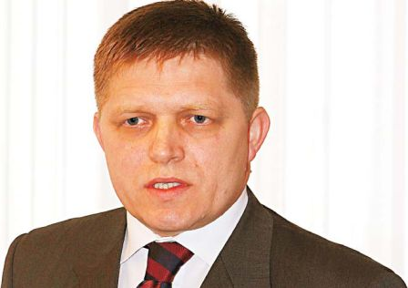
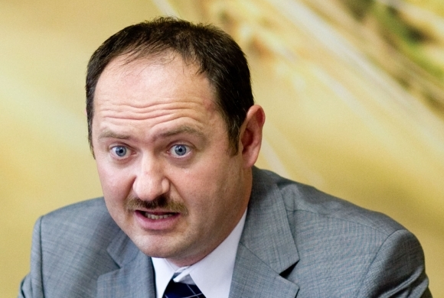
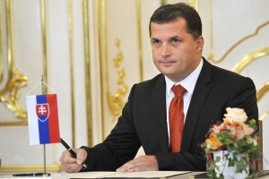
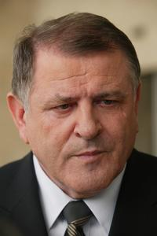
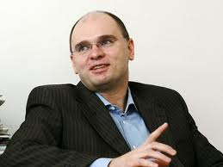
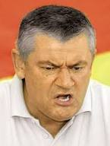
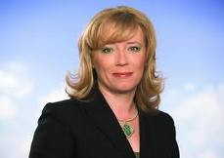

Slide 11
